Slide 1
NCA Code Camp 2013 Jenkins Build State auf dem Display der Logitec G510 anzeigen
Oder wie man mit PMM da recht weit kommt (Poor man‘s messaging)
Beat Ris Daniel Clausen

Slide 2
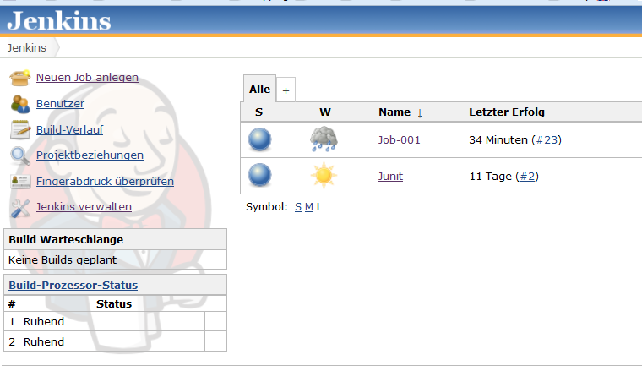
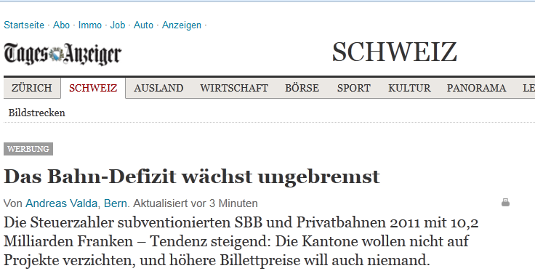
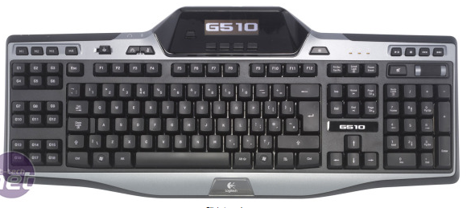
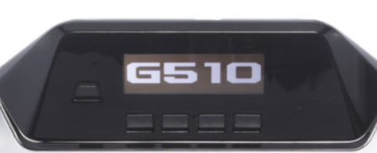

Slide 3
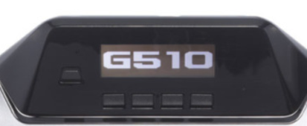


Java
C:\Users\Beat\.logitec
C++
LogitecHub
DLL
Jenkis
Tagi
http://localhost:8080/jenkins/api/xml?depth=1
http://www.tagesanzeiger.ch/rss_ticker.html

Slide 4
https://github.com/marvinO1/any2logitec

